Slide 1
Ziyafet ve İkram Hizmetleri
Emir Hilmi Üner

Slide 2
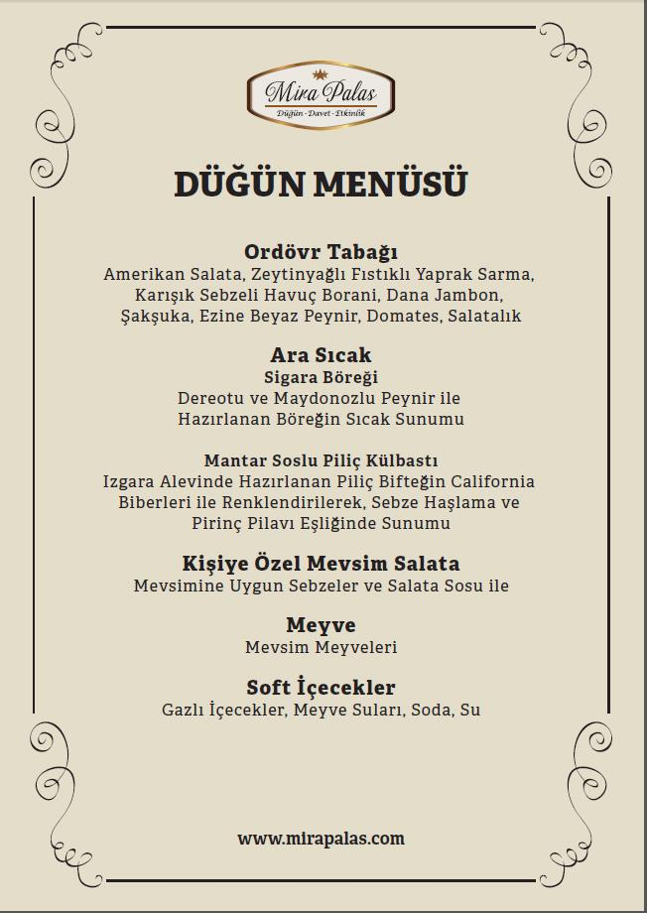
Yemekli Banket Menüleri

Slide 3
Yemekli Banket Menüleri

Slide 4
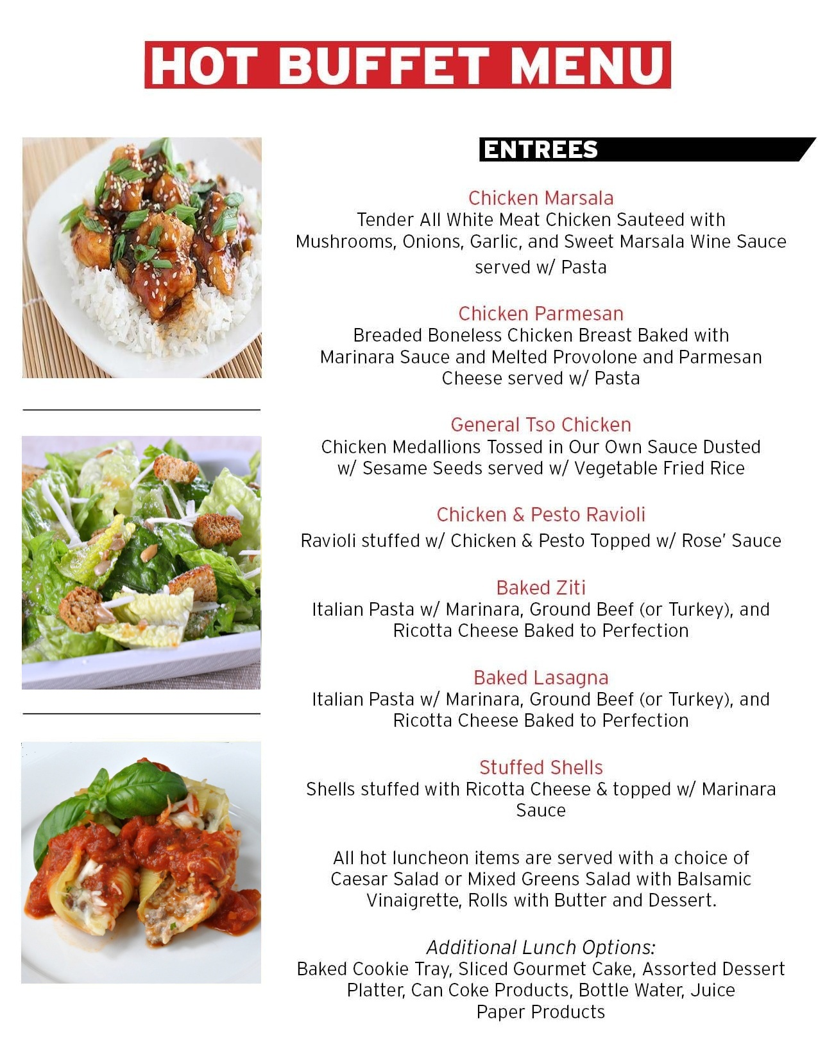
Açık Büfe Menüleri

Slide 5
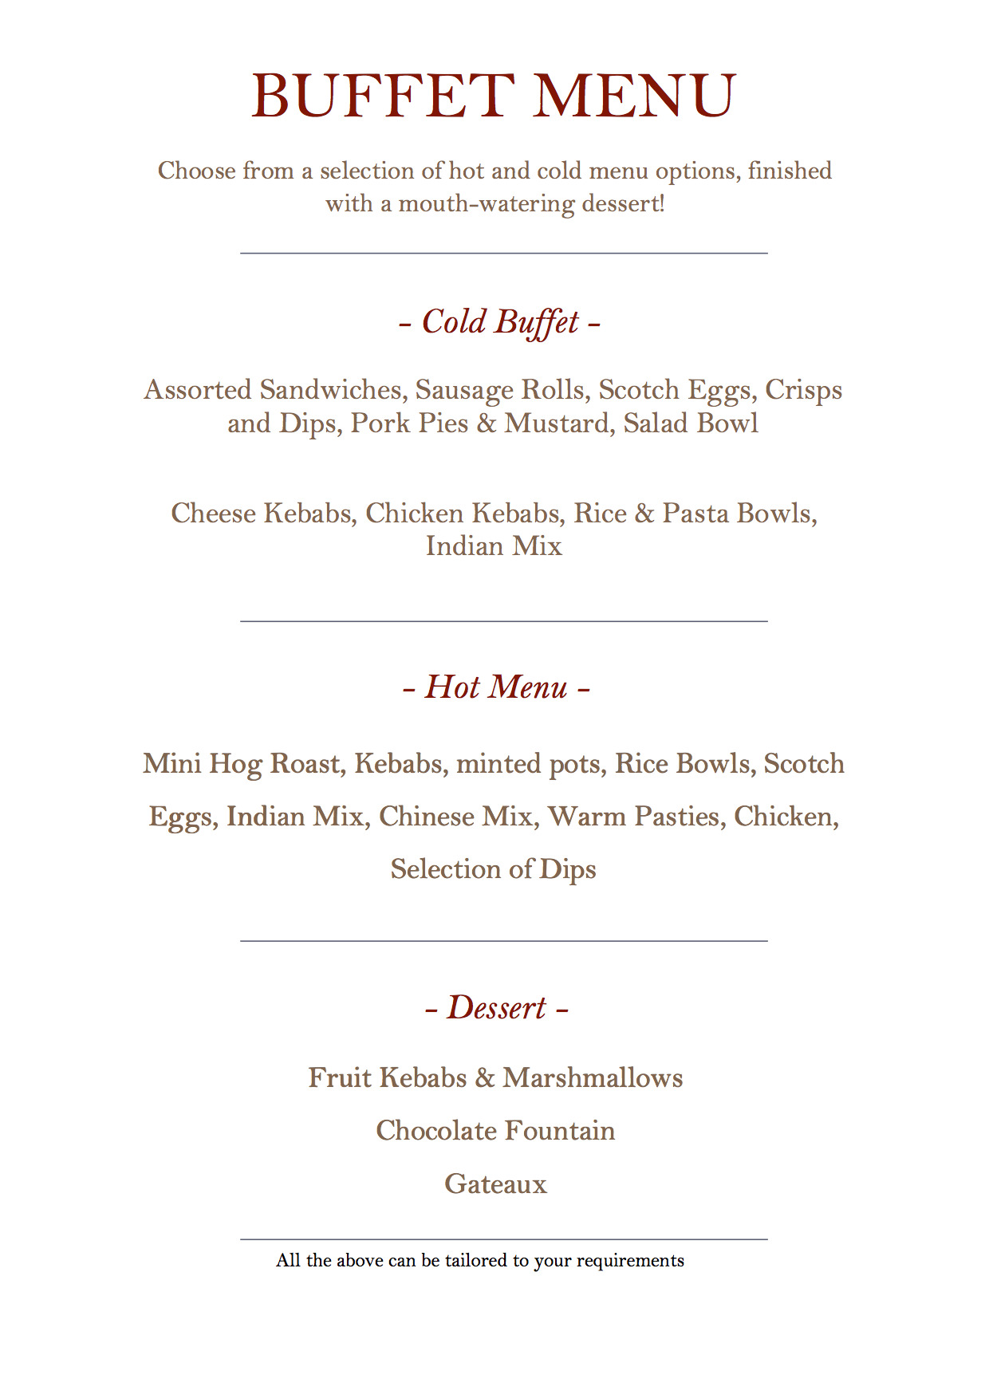
Açık Büfe Menüleri

Slide 6
Klasik Menülerde Bulunan Yemek Grupları
1. Soğuk ordövrler: Zeytinyağlı sebze yemekleri, sebze salataları, soğuk istiridye, ıstakoz, havyar, yumurta dolması, soğuk etler-balıklar, soğuk kavun ve avokado gibi meyvelerdir.
2. Çorbalar
3. Sıcak ordövrler: İştah açıcı küçük sıcak yiyeceklerdir. Bunlar; börekler, kroketler, sıcak kanepeler, tartaletler, volavanlar, küçük köfteler, sosis tava, ciğer tava gibi yemeklerdir. Bunlarla birlikte makarnalar, pilavlar ve yumurta yemekleri de bu grupta servis edilebilir
4. Balıklar
5. Et yemekleri:

Slide 7
6. Sıcak antreler: Rotilerden önce servis edilen sıcak başlangıç yemekleridir bunlar; sufleler, börekler, volavanlar(milföy hamurundan yapılan börek çeşidi), pilavlar, hamur işi yemekler, sote yemekler, yahniler, tava yemekleridir
7. Soğuk antreler: Rotilerden önce servis edilen soğuk başlangıç yemekleridir. Bunlar; pateler, galantinler, muslardır.
8. Sorbeler: Soğutulmuş olarak servis edilen tatlı şuruplardır. Amacı daha önce servis edilmiş olan yemeklerin tatlarını bastırmak ve rotiye hazırlık yapmak için servis edilir. Hazmı kolaylaştırıcı özelliği vardır.

Slide 8
9.Rotiler: Bütün veya büyük parçalar halinde genellikle fırında pişirilen et yemekleridir. Klasik menünün gerçek ana yemeğidir.
10. Salatalar
11. Sebze yemekleri:
12. Tatlılar
13.Savoriler: Tatlılardan sonra servis edilen, mideyi rahatlatan ve damaktaki şekerli tadı bastıran baharatlı küçük yiyeceklerdir. Bunlar; olgun peynirler, peynirli tartaletler, mini tostlar ve peynirli börekler, mini patelerdir.
14.Dessertler: Taze meyveler veya meyve kompostolarından oluşan hazmı kolaylaştırıcı özelliğine sahip yemek grubudur.

Slide 9
Modern Menülerde Bulunan Yemek Grupları
Sade Ziyafet Menüleri:
1. Başlangıçlar
2. Ana yemek ve salata
3. Tatlı, dessert veya savoriler

Slide 10
Modern Menülerde Bulunan Yemek Grupları
Zenginleştirilmiş Ziyafet Menüleri:
1. Soğuk ordövrler
2. Çorbalar
3. Sıcak ordövrler
4. Sebze yemekleri
5. Ana yemek ve salata
6. Tatlılar, dessertler, savoriler

Slide 11
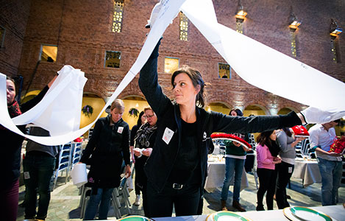
Salon ve Masaların Hazırlığı

